Slide 1



致：中国邮政储蓄银行
金仕达量化交易一体化平台
介绍材料
上海金仕达软件科技有限公司

Slide 2
量化交易一体化平台
交易系统、定价引擎和量化平台在量化交易中是三位一体的关系，缺一不可。交易系统是其他两个模块的最终输出；定价引擎向其他两个模块提供金融工程上的量化指标；量化平台使用定价引擎计算出的指标并进行相应的交易策略开发为交易系统负责。
1
2
3
量化平台
定价引擎
交易系统
为交易员提供策略开发平台，以及策略作为公司资产的统一管理
为交易员在交易和策略研发时提供快速的量化交易指标
为交易员提供可以帮助盈利的交易工具
极速的回测引擎
内嵌Python策略编辑器
定价引擎辅助个性化策略开发
内嵌策略模板帮助交易员进行策略开发
辅助工具自动生成策略代码
准确的定价是交易的基本保障
灵活的定价支持个性化交易策略
高性能定价使报单比对手方更快
定价引擎辅助风险计算
高稳定是最重要的底层基础
高性能提升盈利能力
灵活支持各类交易策略
风险管理辅助交易风险
定价引擎支持的实时风险计算

Slide 3
量化平台整体功能
数据处理
策略编写
回测和分析
策略管理
交易系统
多市场的接入
脏数据的清洗
因子和指标的计算能力
策略编写是否灵活易用
相关文档是否清晰和完备
与生产接口打通
回测速度是核心
数据结果分析
交易回测
风险回测
统一的策略管理能力
测试和生产的安全隔离
策略的安全隔离发布
策略权限
拿单能力
减少滑点
策略的自动/手动切换
策略的手工调整
因子和指标的实时计算

Slide 4
量化平台
数据处理
数据接入
多市场、多品种、多经纪商
内部系统、CTP、万得、路透、彭博
行情、财务、资讯、舆情
结构化、非结构化
技术赋能
数据清洗
数据接入：历史行情、实时行情
数据清洗：数据集市、规则引擎、ETL、Hadoop、Flume、Strom、MPP、Kafak
定价计算：分布式架构、 Spring Cloud、Spark、Storm、C++、算法优化、多线程
非量化数据
布朗桥插值、基于波动率的代理模型
数据重复、字段数据缺失、数据缺失
需要多表、多行情商、多数据源综合
定价计算
因子和指标计算
收益率曲线、定价
久期、修正久期、凸性、基点价值
Bucket Delta
Notes:
数据清洗：布朗桥技术（插值）、低流动性债券的清洗（基于波动率代理模型）
因子：价格指标（定价）、风险指标（dv01、pv01、凸性、 bucket delta 敏感性指标---一阶二阶、隐含 implied spread）

Slide 5

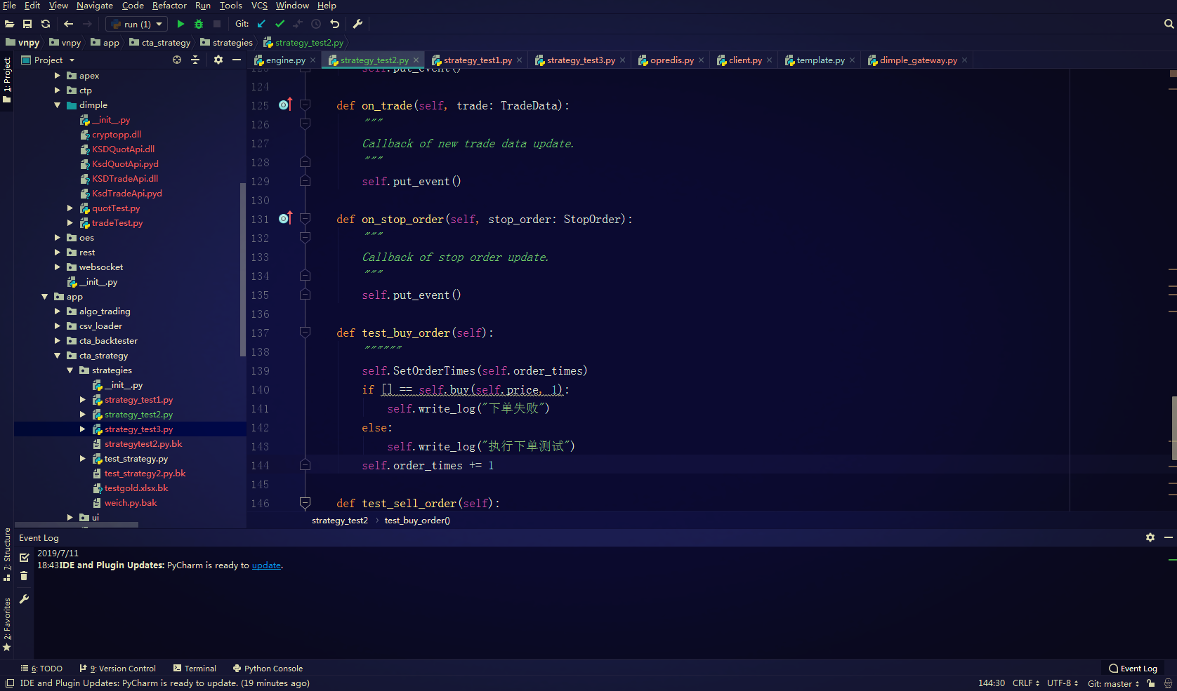
量化平台
策略编辑
Python编辑器
辅助工具
内嵌Python策略编辑器
交易接口封装
因子库封装
信号指标封装
通过简单的页面配置，自动生成策略代码
交易计划
行情生成计划
策略模板
API文档
最优价策略
最新价策略
收益率曲线策略
。。。
完善的API文档帮助交易员进行策略的开发
X
多市场、多品种、多算法
银行间、沪深、四大期货、金交所
固收、外汇利率、信用、权益、大宗
TWAP，TWAP_ADV, TWAP VP，VP, LPT, MOC，IceBergRandom, IceBerg
Notes:
最优价策略
最新报价策略
基于曲线的不同策略

Slide 6
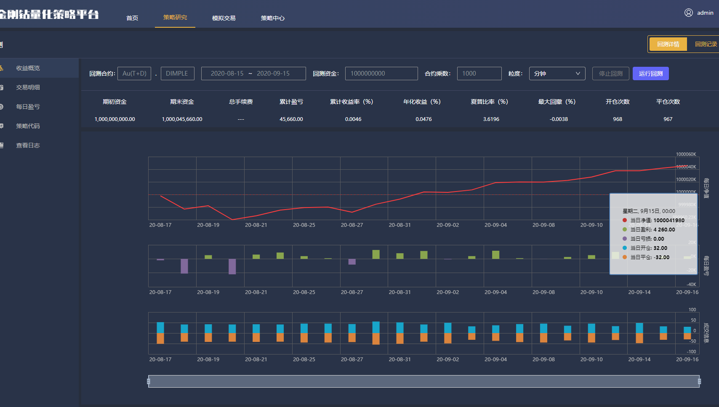
量化平台
回测分析
01
数据结果
收益概览、交易明细、每日盈亏：净值曲线、盈亏占比图、成交占比图；累计盈亏、年化收益、夏普比、最大回测、开平仓次数
02
回测分析
可视化分析工具，对比报告；数据导出，API接口；Excel，Python
03
策略优化
根据数据以及分析不断对策略进行优化和调整；快速再次回测

Slide 7
量化平台
回测架构
分布式架构
采用基于Spring Cloud的分布式架构支持水平横向扩展和多任务并行计算，系统架构不会成为瓶颈
分布式架构
历史数据预加载
历史数据提前加载到内存数据库和内存中，避免大量的文件I/O
历史数据预加载
历史指标预计算
提前对历史交易和风控指标预处理计算，减少大量重复的复杂计算
历史指标预计算
单任务并行计算
采用数据分片技术使单策略可以多线程并行计算，减少历史Tick级数据的回测速度
并行计算

Slide 8
量化平台
策略管理
数据管理
策略管理
策略执行
多市场数据接入
行情指标分析
策略开发
策略发布
事件处理
事件触发
市场数据转发
回测辅助工具
策略运行管理
策略预设
事件订阅、推送
定价计算
数据清洗
模拟交易市场
策略运行分析
因子封装
订单生成
风控管理
交易权限
参数阀值
限额与额度
敞口头寸
风控配置管理
预警配置
可视化报表
账户体系
系统监控
订单管理
交易通道
交易指令集合
套利、快速下单工具
直接连接
间接连接
Enhanced Limit Order
订单拆分、合并
外汇交易中心
上期所
路透
彭博
TWAP
VWAP
Iceberg
中金所
五大经纪商
Dimple
CTP
TriggerOrder
动态限价-LPT
交易适配器
境外通道

Slide 9
定价引擎

Slide 10
定价引擎
xxxx
Notes:
To change the image behind the Mock up.
Select the layer - > Right Click -> Send to Back -> Delete the image -> Drag & Drop your Own Picture -> Send to Back (again)

Slide 11
定价引擎
xxxx
Notes:
To change the image behind the Mock up.
Select the layer - > Right Click -> Send to Back -> Delete the image -> Drag & Drop your Own Picture -> Send to Back (again)

Slide 12
定价引擎
xxxx
Notes:
To change the image behind the Mock up.
Select the layer - > Right Click -> Send to Back -> Delete the image -> Drag & Drop your Own Picture -> Send to Back (again)

Slide 13
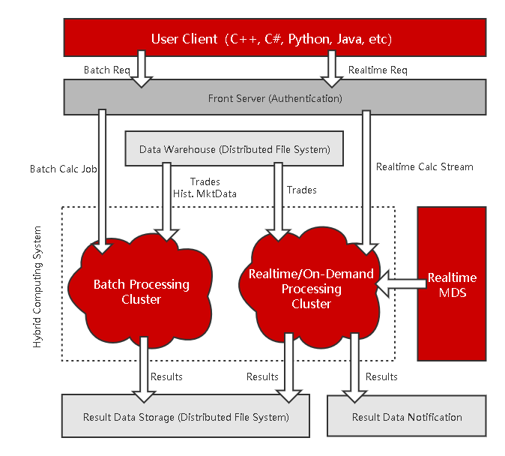
定价引擎
技术架构
分布式架构
性能优化
高吞吐高并发
算力弹性伸缩
高可用性
支持海量数据处理和存储
容器云技术
支持跨平台、跨语言集成
无锁技术
并行处理
高吞吐ZeroMQ, 计算密集型任务
内存池技术
多级缓存
异步用户API
实时计算
批量计算
实时计算
批量计算
读取当日收盘行情，一次构建收益率曲线及波动率曲面
通过MktData Service Api获取当日及历史市场数据
Pricing Service调用定价引擎Api进行并行批量定价
定时构建收益率曲线及波动率曲面
通过MktData Service Api获取实时市场数据
Pricing Service调用Api实时响应用户定价请求
读取当日收盘行情，一次构建收益率曲线及波动率曲面
通过MktData Service Api获取当日及历史市场数据
Pricing Service调用定价引擎Api进行并行批量定价
定时构建收益率曲线及波动率曲面
通过MktData Service Api获取实时市场数据
Pricing Service调用Api实时响应用户定价请求
Notes:
To change the image behind the Mock up.
Select the layer - > Right Click -> Send to Back -> Delete the image -> Drag & Drop your Own Picture -> Send to Back (again)

Slide 14
交易系统
交易性能
风险管理
策略调整
提升拿单率，使交易策略能够真正盈利
多渠道报价行情压缩
CFETS报单指令压缩
全面的事前、事中、事后风险管理
内部评级信息、交易试算指标、分级授权管理、黑白名单信息
授信限额监控、价格偏离监控、风险限额监控、持仓头寸监控
风险指标计量、收益统计分析、流动性分析、损益分析
策略参数调整
自动/手工切换
应急算法点差
配置单型策略
条件单/关联单

Slide 15
交易系统
高性能优化方法
下行接口
上行接口
分通道处理
1.清洗（倒挂，单边）
12.提供流动性报价
低延时
pass
pass
行情压缩
2.微小波动（最小点差&最新频率）
11.应急撤单平盘
高性能
pass
pass
3.趋势跟踪（数据源/跟踪区间参数）
10.行情跟踪实时波动
指令压缩
多并发
pass
pass
4.混合（最优参考价）
9.报自动/手工价频率调整
缓存命中
高灵敏
pass
5.有效性检查（基准价参数）
pass
8.自定义/标准模板策略配置
时序锁机制
pass
pass
6.发布
7.报价场景应用

Slide 16
交易系统
统一风险管理
系统支持从价源的接入、到报价生成、再到报价成交的全面风险监控，根据与后台资金系统的对接获取风险限额及头寸信息，提供相关风险指标的参数设置，实现报价交易事前、事中、事后全流程的实时风控机制。
全面风险管理
事前参数配置
信用风险：交易黑白名单的管理、交易对手限额管理、集中度限额
流动性风险：资金限额、库存限额、以及流动性预警
市场风险：久期限额、DV01限额、持仓头寸限额
合规风险：总交易限额、单笔最大交易限额、价格偏离度限额
估值风险：市场最新估值偏离参数配置
事前风险控制
事中风险监控
事后风险分析
内部评级信息
授信限额监控
风险指标计量
交易试算指标
价格偏离监控
收益统计分析
分级授权管理
风险限额监控
流动性分析
黑白名单信息
持仓头寸监控
损益统计
事中风险监控
市场报价成交出现
市场偏离预警
单边连续预警
敞口风险预警
止盈止损预警
单券回撤幅度预警
杠杆比例预警
风险限额信息
资金头寸信息
成交回报
敞口损益
后台系统
事后风险分析
估值清算
头寸管理
敞口信息
流动性指标相关的现金流预测，库存预测
市场风险相关的VAR分析、压力测试
投资组合损益统计分析

Slide 17
交易系统
策略调整
固收业务交易管理功能支持人工与自动化的交易管理功能，可进行各类条件单的设置与执行。
应急算法点差
在行情剧烈波动时，系统提供一键拉宽或收窄全部报价，避免本方报价在市场震荡时被对手方机构套利
价格复核
用户可自定义设置报价偏离范围、报价量限额，当报价超出范围，自动进入多级价格复核流程，以进行风险控制功能
策略化自动挂单
系统支持自动化对同一笔订单不同买卖方向应用不同算法策略，程序化识别策略及自动报价，以同时满足对多维度策略的应用需求
条件单：用户可设置策略条件因子及随机点差范围，以实现策略随行情变动自动下单的智能报价；
关联单：用户可设置报价组，系统自动化实现组内分级报价及撤单的功能
条件单/关联单

